Slide 1
电子科技大学
本科新生选课指导
（2019-2020-2学期）
教务处

Slide 2
一、培养方案简要说明
二、权重与抢课制介绍
三、选课时间安排
四、选课注意事项
五、选课具体操作

Slide 3
培养方案简要说明

Slide 4
温馨且慎重的提示：要想选课顺利
仔细阅读本专业纸质档培养方案！！！
仔细阅读本专业纸质档培养方案！！！
仔细阅读本专业纸质档培养方案！！！

Slide 5
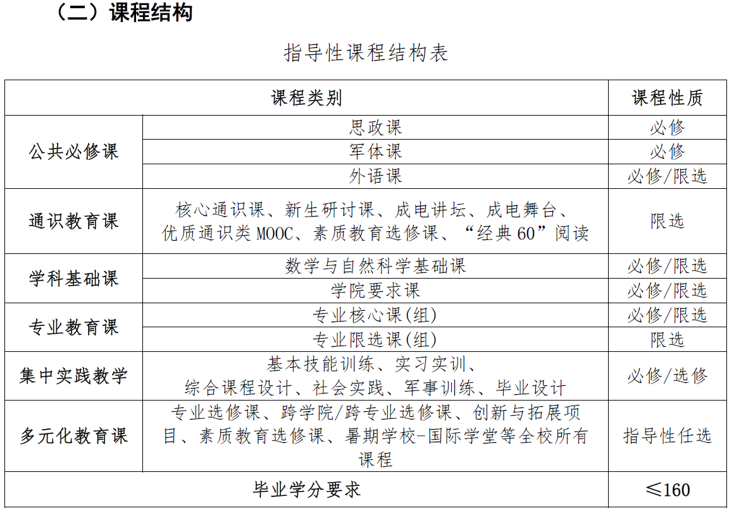
本科人才培养方案指导性课程结构表

Slide 6
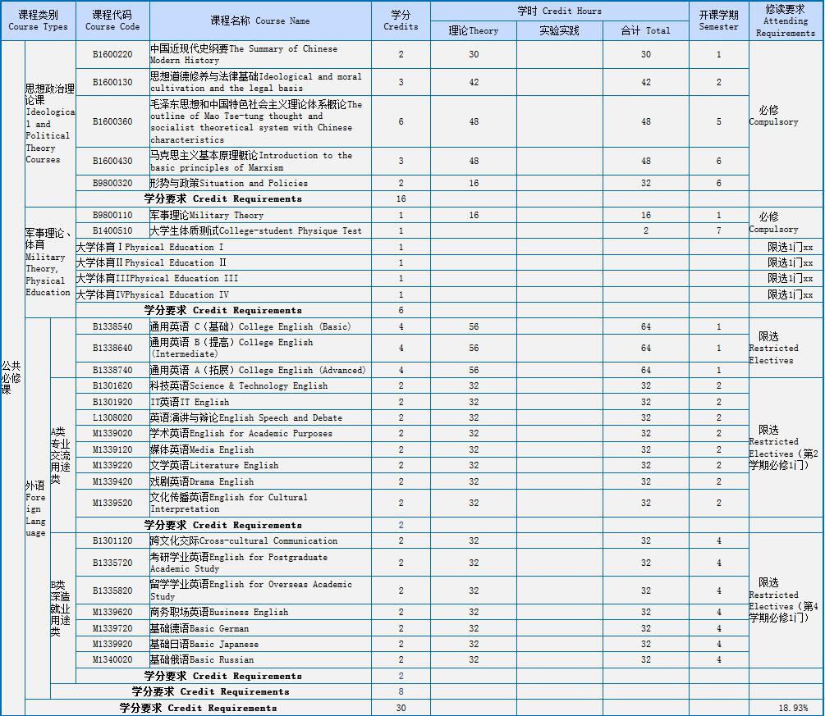
示例：教务系统培养方案电子档模式
重点关注：避免选错不同代码的重名课程、关注开课学期切勿错过选课学期）

Slide 7
基本概念
必修：
必须修读指定课程代码的课程，未通过的课程只能补考或重修，不能用其他课程替代。
举例：思想道德修养与法律基础、军事理论、微积分、大学物理等
限选：
从指定的课程列表清单中，任意选择规定门数或学分的课程修读。未通过的课程只能补考或重修，不能另选其他课程修读获取学分。
举例：通识英语、专用英语、大学体育I-IV等
选修：
从课程列表清单中选择任意门数的课程，未通过可以选择其他课程修读获取学分。
举例：大部分个性化课程，例如电影艺术鉴赏、学跳交谊舞等

Slide 8






培养方案主要模块
一、公共必修课
二、通识教育课
三、学科基础课
四、专业教育课
五、集中实践教学
六、多元化教育课

Slide 9



一、公共必修课
思想道德修养与法律基础、形势与政策、
中国近现代史纲要、
马克思主义基本理论原理、
毛泽东思想与中国特色社会主义理论体系概论
思政
必修
大学体育1（例如：羽毛球A….）
大学体育2（例如：羽毛球B….）
大学体育3（例如：羽毛球C….）
大学体育4（例如：羽毛球D….）
限选
军体
军事理论、大学生体质测试
必修
A类：通识英语类（第2学期）
B类：专用外语类（第4学期）
限选
外语
第1学期：通用英语A(拓展)
第1学期：通用英语B(提高)
第1学期：通用英语C(基础)
必修

Slide 10

二、通识教育课
A：文史哲学与文化传承
B：社会科学与行为科学
C：自然科学与数学
D：工程教育与实践创新
E：艺术鉴赏与审美体验
F：创新创业教育
理工组一：ABEF(至少4分)
理工组二： CD (至少2分)
核心通识课程
（6分）
文科组一：ABE(至少2分)
文科组二：CDF(至少4分)
新生
研讨课
（1分）
参见各学院新生研讨课清单
13
其他
（6分）
核心通识课程、课程认定、修读在线MOOC等
（详见培养方案具体说明）

Slide 11
特别提醒与关注：
核心通识教育课程中的部分必修课！！！
培养方案原文：
（1）人类文明经典赏析，1学分，A模块；
（2）成电讲坛，1~2学分，A模块；
（3）心理健康与创新能力，2学分，F模块；
（3）本专业培养方案其他特殊要求。。。

Slide 12
通识教育体系
6大模块60多门课程，选课以当期开课清单为准
A:文史哲学与文化传承
B:社会科学与行为科学
C:自然科学与数学
人类文明经典赏析
中国古典文学著作选读
外国经典文学著作选读
世界文明史
中华文明史
哲学导论
中国哲学经典著作选读
西方哲学经典著作选读
美学概论
儒学与中国文化
中西文化比较与交流
文化与思维
逻辑与批判性思维
1. 经济学概论
2. 社会学概论
3. 管理方法与艺术
4. 法律与社会
5. 民族与宗教
6. 创业管理
7. 知识产权管理
8. 心理学漫谈
9. 人格与发展心理学
10. 人类发展与环境变迁
11. 学术规范与论文写作
12. 营销管理：互联网思维与应用
1. 科学技术史
2. 科学本性与人文精神
3. 数学文化
4. 物理学与社会进步
5. 化学与人类
6. 信息科技与社会发展
7. 生命科学导论
8. 全球化时代的环境问题
9. 跨界论道：科学走进人文
D:工程教育与实践创新
E:艺术鉴赏与审美体验
F:创新创业教育
1. 数学建模
2. 电子工程设计之电子电路设计基础
3. 电子工程设计之微处理器最小系统设计
4. 电子工程设计之高频电路设计与工程制作
5. 电子工程设计之电子系统专题设计与制作
6. ACM-ICPC算法与程序设计
7. 计算机算法与程序设计
8. 机器人设计与制作
9. 工业系统基础
10. 工程导论
11. 工程管理
12. 工程设计
1. 艺术导论
2. 音乐鉴赏
3. 美术鉴赏
4. 戏剧鉴赏
5. 电影鉴赏
6. 舞蹈鉴赏
1. 创业过程模拟与实训
2. 技术创业
3. 创新创业指导课
4. 成电英才创课
5. 大学生创业法律风险防范
6.“互联网+”创新创业项目从0到1的最佳实践
7. 大学生创新创业中的知识产权保护
8. 风险投资与创业融资
9. 机械创新设计概论
10.科技变革与创新创业：IT企业兴衰史

Slide 13



三、学科基础课
四、专业教育课
五、集中实践教学
以上类别的课程，在培养方案模块中基本都明确列出课程代码，以必修+限选为主，请大家仔细阅读纸质版培养方案，明确必修课和限选课。

Slide 14
六、多元化教育课
全校任意课：选修
素质教育选修课、创新拓展项目、跨学院跨专业选修课、多元个性化课程等
专业选修课程（本专业选修课、跨专业课程、跨学院课程）
核心：全校课程开放。
素质教育选修课
包括：自然科学类、文史哲类、社科类、艺体类。
创新与拓展项目
重点：拓展了原“创新学分”范围，将社会活动、文体活动、专业资格认证纳入认定范畴。

Slide 15
权重法选课方式

Slide 16
权重值
代表学生选择某门课程的意愿，权重值越高表示该学生选择某课程的意愿越大。系统给每个学生分配A、B、C三个平台的权重值各100分，学生可根据自己的需要为各个平台内不同的课程教学班分配0-100分的权重值。（注意：要求分配的权重值需为整数）。系统筛选的时候以权重值从高到低进行排序选中，最末位分值相同则进行随机筛选。

Slide 17
A平台
学生本专业培养方案所列出的、具有明确课程代码的所有课程。比如“高级语言程序设计”是通信工程专业的培养方案中的一门课程，则该门课程对于通信工程专业的同学来说处于A平台。
B平台
主要指公共体育课（大学体育1/2/3/4）、素质教学选修课、创新拓展项目等课程。例如乒乓球、电影艺术鉴赏等，这部分课程对于全校各专业的同学来说处于B平台。
C平台
特指跨学院、跨专业开放的选修课程。比如“高级语言程序设计”是通信工程专业培养计划的课程，但通信学院除面向本专业学生开放外，还面向全校其他专业学生开放一定选课容量，则该门课程对于其他专业的同学来说处于C平台。

Slide 18
工商管理培养方案
通信工程培养方案
公共必修课
通识教育课
学科基础课
专业教育课
集中实践教学
多元化教育课
公共必修课
通识教育课
学科基础课
专业教育课
集中实践教学
多元化教育课
C平台
A平台
工商管理学生
B平台
全校公共课
（大学体育1-4；素质教育选修、创新拓展课程等
多元化教育任选课程）

Slide 19
原
则
在预选结束后，系统会根据课程教学班里每个同学的权重由A至B至C平台从高到低进行排序，权重值高的可选中该门课程。A平台始终优先于C平台，必修优先选修。权重值在每一轮选课之前都会被清空重新赋值。
1.同学们选课前须认真研读专业培养计划，选课前一段时间系统会开放选课预览，请及时进入系统，熟悉选课平台和操作流程；
2.选课前查看课程教学任务所面向的开课对象，根据授课对象条件，确定参选对象优先级，合理分配各平台权重值；
3.C平台的选课容量有限，且选课容量不与A平台选课容量共享，即各平台容量仅供对应平台的学生开放。
补
充

Slide 20
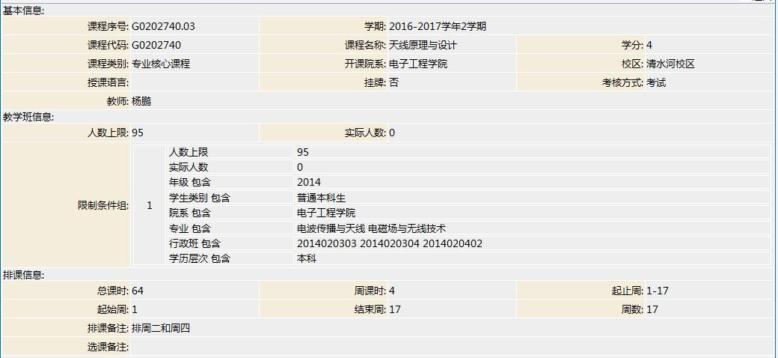
举例：
排课信息：选课限制条件组

Slide 21

举例：
AB平台选课：满足选课限制对象条件的学生方可预览和选课
C平台选课：只要外专业的课程设置为跨学院跨专业选修课，并提供相应容量即可选课（暂不支持跨年级）。
提醒：同学们可根据选课限制对象组的设置信息、以及上课容量等信息，衡量权重投放比例。
如：部分课程是按行政班进行排课的，即该课程只开给固定班级的学生，容量也是足够的，故可以投放0权重也可选中，可不用花费过多权重值。
提醒：投放0分，也必须投放权重0，否则视为放弃选课。

Slide 22
高级语言程序设计
对象组 | 通信工程专业 | 上限110人
跨院系跨专业是否开放：是 否 |  | 上限10人
“高级语言程序设计”这门课的某一个教学班，教学任务上限设定为120人。意味着此教学班最终实际上课人数不超过120人。假设，“高级语言程序设计”这个教学班一共有分属于A、C平台的150个人投放了不同的权重值，当预选结束时，系统会对这些学生进行筛选，先将这150个人中属于A平台的同学按权重的多少降序排序，再对属于C平台的同学按权重的多少降序排序，最后，将排序前120名学生（最末位分数相同的将进行随机筛选）保留在上课名单中，后30个同学则被系统筛选出上课名单中。

Slide 23
举例：
学生 | 专业 | 课程 名称 | 归属 平台 | 权重 值 | 系统最 终排序
甲 | 通信 工程 | 高级语言程序设计 | A | 0 | 2
乙 | 通信 工程 |  | A | 50 | 1
丙 | 行政 管理 |  | C | 60 | 4
丁 | 英语 |  | C | 100 | 3

Slide 24
抢课制选课方式

Slide 25
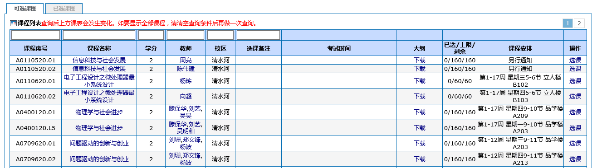
抢课制
先到先得。类似于抢票，在系统开放的瞬间，学生点击选课按钮，即完成选课，选课结果及时生效。
提醒：原则上选课系统于正式选课前半个小时开放预览，同学们可以根据自身课表空余时段，以及预览课程余量进行抢课提前规划。待系统开放的瞬间，点击选课按钮进行抢选。

Slide 26
选课时间安排

Slide 27
2019-2020-2选课学期整体选课时间安排
轮次 | 时间 | 平台 | 范围 | 选课方式
第 一 轮 | 第17周 周一至周四 | A平台 B平台 C平台 | 全校 本科生 | 权重法
第 二 轮 | 第18周周一 9时至15时 | A平台 B平台 C平台 | 2016级 2017级 | 抢课制 （网上补选）
 | 第18周周一 13时至19时 |  | 2018级
 | 第18周周二 9时至15时 |  | 2019级
第 三轮 | 下学期第一周周末 （具体时间见教务处通知） | A平台 B平台 C平台 | 全校 本科生 | 抢课制 （退补选）
此两轮选课为抢课，采用先到先得的方式。

Slide 28
补充说明：
上表为整体选课时间安排，具体选课时间请各位同学在选课前夕密切关注教务处主页的具体选课时间安排与最新通知。
及时登录教务系统，查询权重法选课结果，确定第二轮选课目标。（第18周周一前公布权重法选课结果）

Slide 29
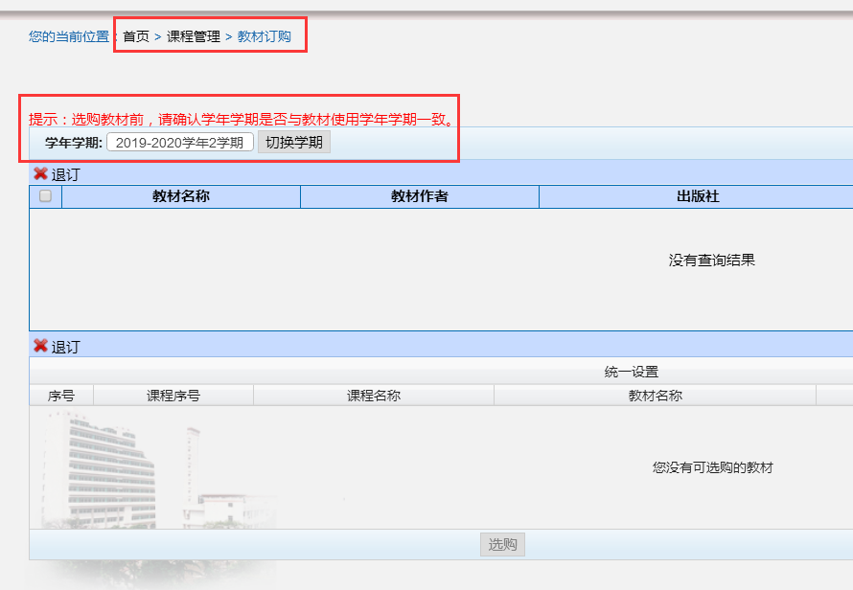
教材订购截止时间：12月31日

Slide 30
选课注意事项

Slide 31
选课注意事项
1、凡是不在教务处规定时间内参加网上选课的学生不能取得该课程的上课资格，任课教师也不得接收未选课学生上课，即使通过各种方式参加了考试（含正考、补考），其成绩也作无效处理。
2、选了课又不按教学安排上课的学生，一律不做名单删除处理，且对其成绩作零分处理，并真实完整记载在学生全程成绩单中存档，因此请谨慎选课与退课。

Slide 32
选课注意事项
3、可连接教务系统的地方均可选课，同学们可自主选择适合自己的方式进行选课。如发现信息门户无法登录，请拨打电话：61831184。
4、第18周第二轮选课期间，图书馆一楼A区多媒体阅览室、科研2号楼5楼空闲机房供选课使用。
登录教务系统建议使用谷歌、火狐或IE浏览器。

Slide 33
选课注意事项
5、由于双校区运行、实验室课程安排等原因，部分课程在本次选课中没安排上课时间和地点，选课后由开课学院统一安排，请留意开课学院通知。
6、合理安排个人的学习进度，根据自身情况科学选择应修课程和数量。建议每一学期修读的课程学分不超过30个学分。
选课期间关于选课的问题，请拨打学院教务科电话咨询；或拨打教务处值班电话：61831802，61830117。

Slide 34
目前主要反映的问题
Q：权重可否对某一门特别想得到的课程教学班投放100分？
A：可以。但请注意，100分也未必能保证获得该门课程，有可能有超过教学班人数的同学投放了100分。这个时候会导致其他课程只能投放0分或不选，其他课程的中签率会非常低，建议合理分配权重，尽量选中课程。
Q：第一轮未使用完的权重能不能延续到第二轮使用？
A：不可以。对A、B、C平台，权重在使用的时候不能超过100但可以低于100，但在第二轮开始的时候，之前中签的课程会保留，但权重会清空，会重新给A、B、C平台各赋值100。

Slide 35
目前主要反映的问题
Q：投放权重值的时候有没有时间先后之分，比如甲同学周一投放50分，乙同学周二投放60分，会不会甲优于乙？
A：特别强调：在权重选课轮次期间，任何时段选择课程都一样，且在未结束之前均可修改选择的课程、投放的权重等，同学们无须抢课，同时避免在最后一刻投放权重。但在抢课轮次期间，采用先选先得。
Q：在选课期间选中的课程能否退课再重新选择？
A：所有选课轮次中，在当轮选课结束之前，所有选中的课程均可退课并进行重新选择。但请注意，不要只退课忘记重新选课，避免丢失应选课程。

Slide 36
目前主要反映的问题
Q：大学体育、英语A、B类课程以及核心通识课程等，是在规定课程范围内必修其中几门。那么，未通过某一门可否再选择其他的课程来完成修读的学分？
A：不可以。如果是5门课程选择一门课程通过，则同学只要选中一门以后，就不能再选择其他课程，如果没有通过，则需要报考重修等获得课程学分。

Slide 37
目前主要反映的问题
Q：在选课界面，看不到应选课程，或应选课程与相同行政班同学不一致？
A：每个教学任务都设置了可参选该课程教学班的学生对象，从年级、院系、专业、方向、行政班等进行限定，在参选限定条件内的学生才能选课。请同学们先咨询学院教务科，核实自己的学籍信息、培养方案信息等是否正确，如果有误请联系学院教务科和教务处。

Slide 38
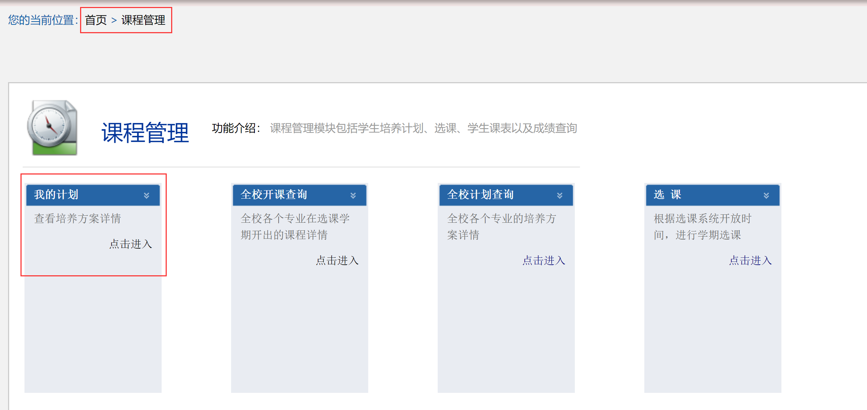
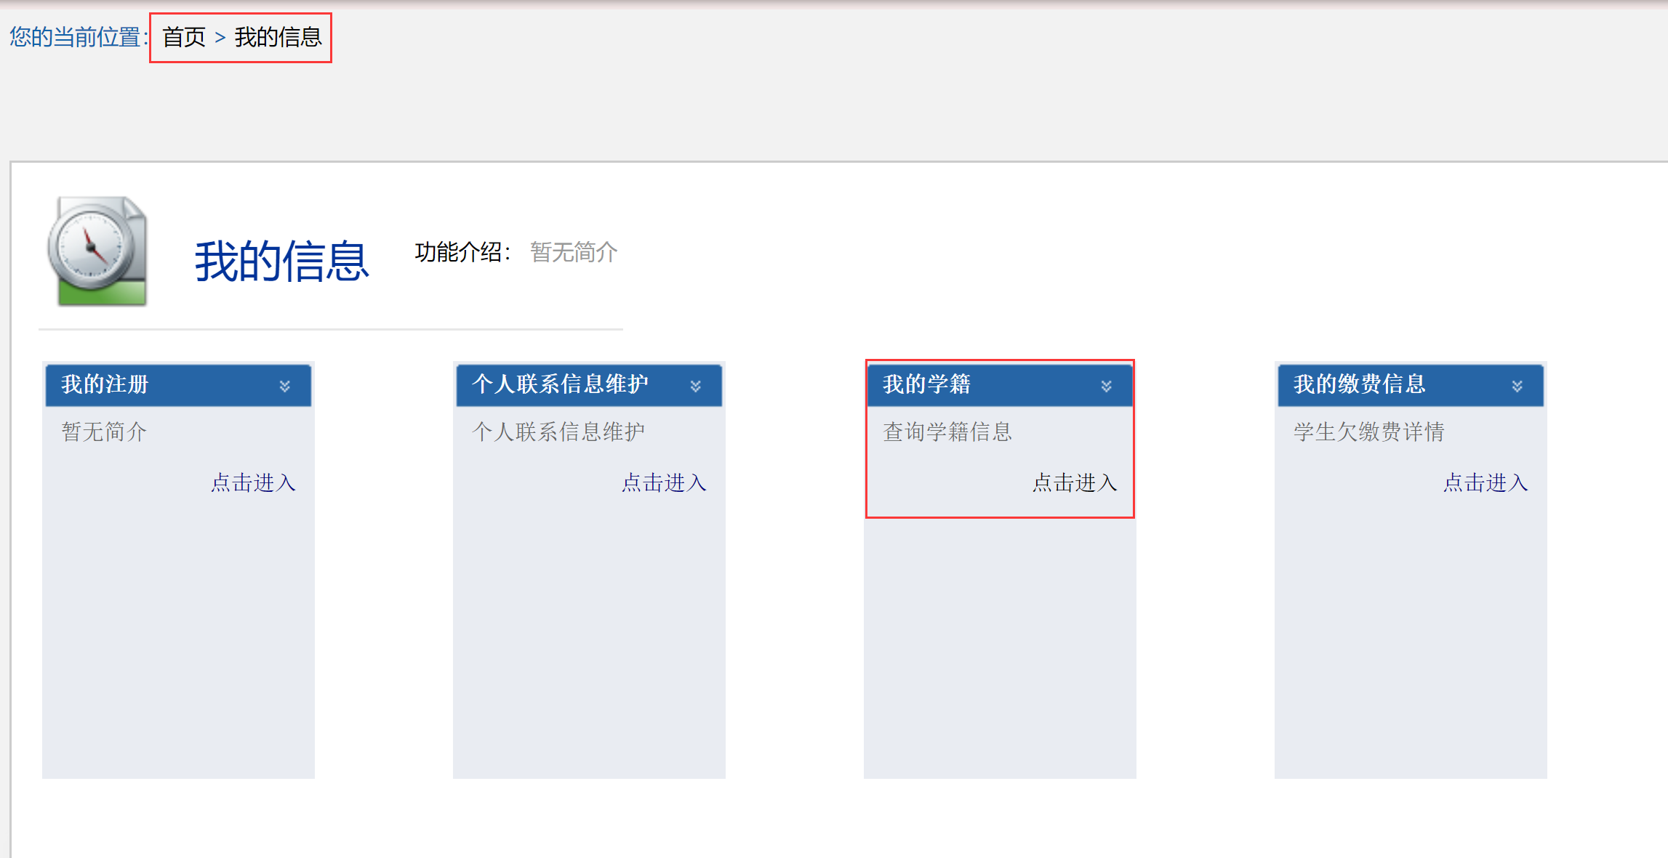
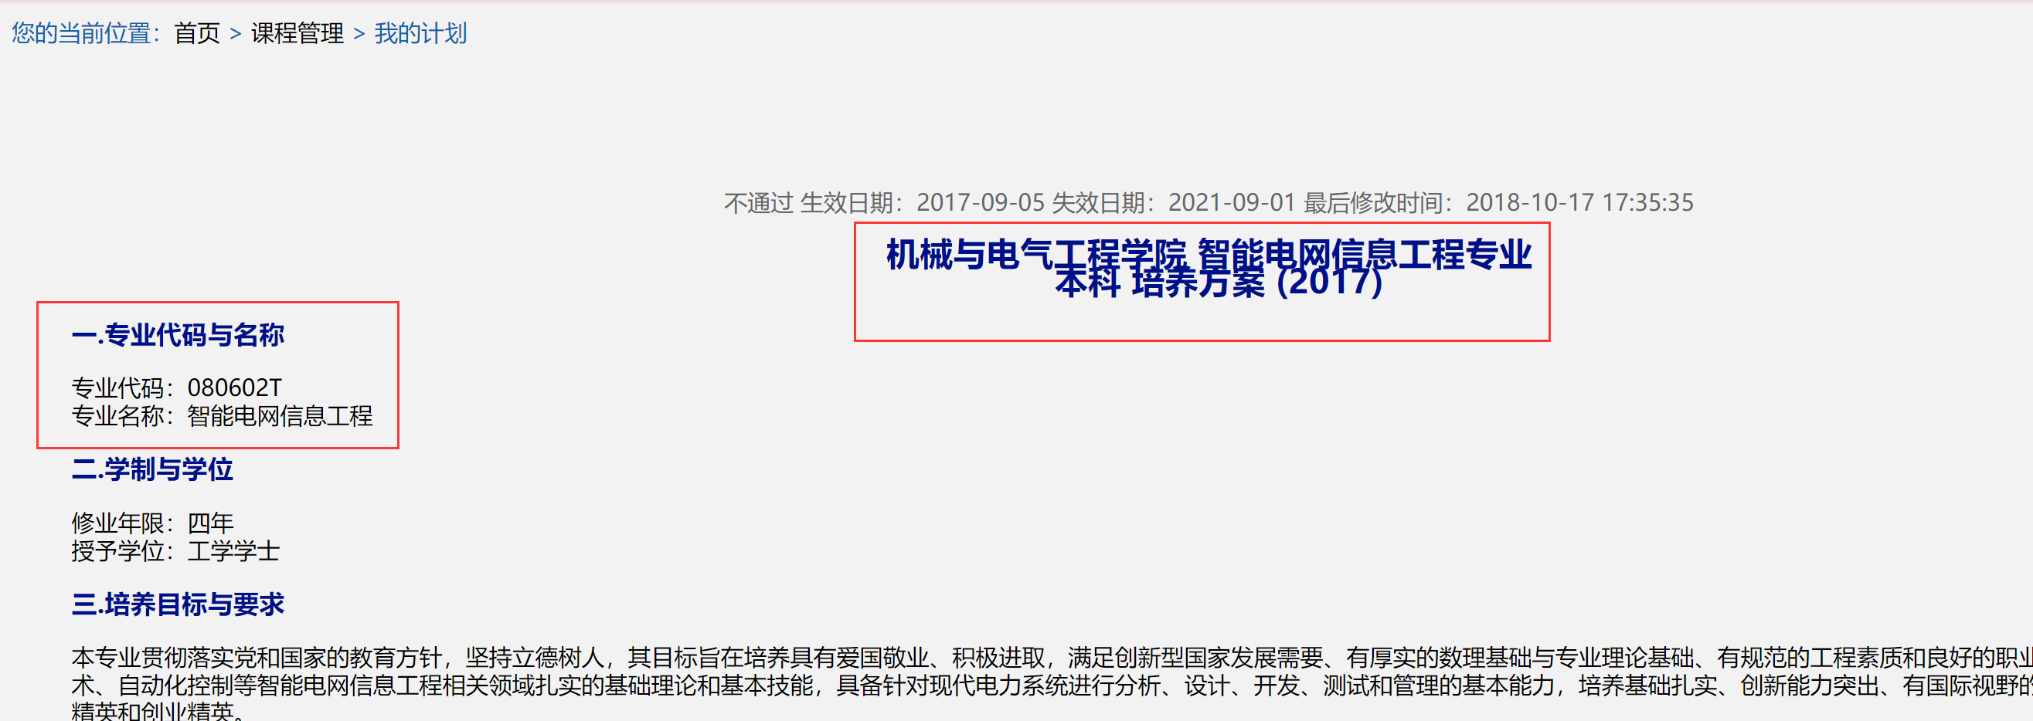
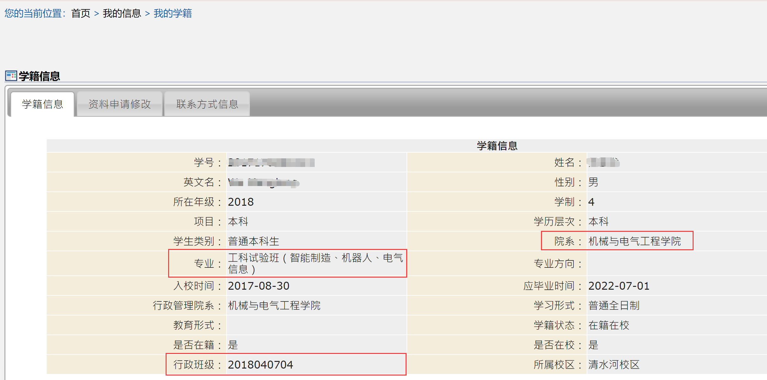

Slide 39
目前主要反映的问题
Q：怎么确定我的最终选课结果?
A：第17周权重选课结果在第18周周一前产生。最终选课结果于开学第二周退补选结束后产生。请同学们务必及时查看选课结果（时间表和课程列表）并根据最终选课结果进行上课学习，如有问题可及时联系学院教务科解决。

Slide 40
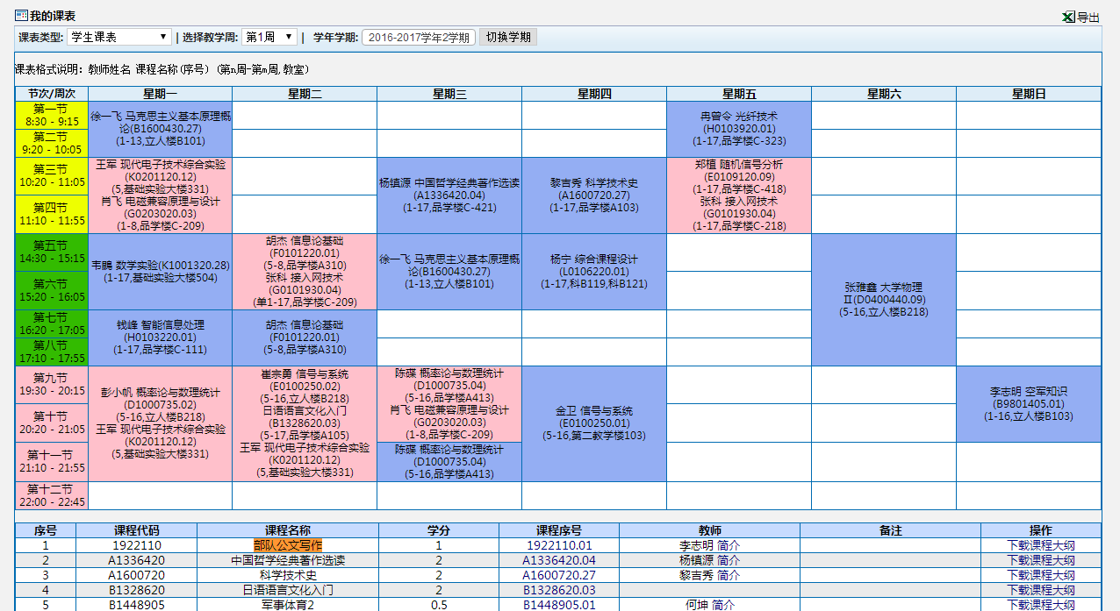
请注意该课程时间地点不在系统安排，宫格课表不显示，但显示在下方列表。具体上课时间地点由开课学院线下通知。

Slide 41
选课三贴士
1、务必保中必修课
2、重点关注限选课
3、合理安排选修课

Slide 42
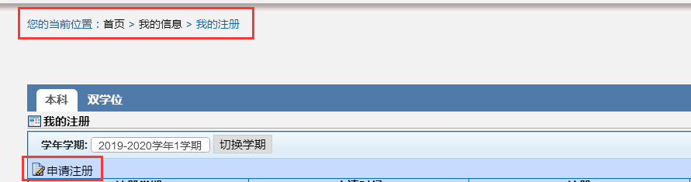
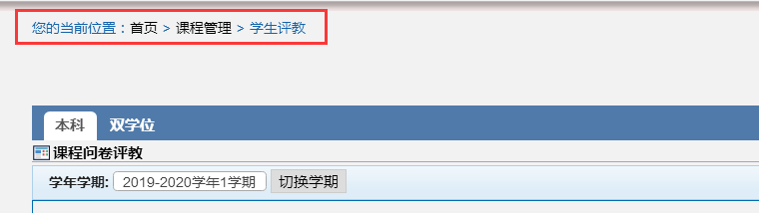
选课前要做的事！！
核实学籍等相关信息；
完成学期注册；
完成学生评教；

Slide 43
选课具体操作

Slide 44
谢 谢！

